Slide 1
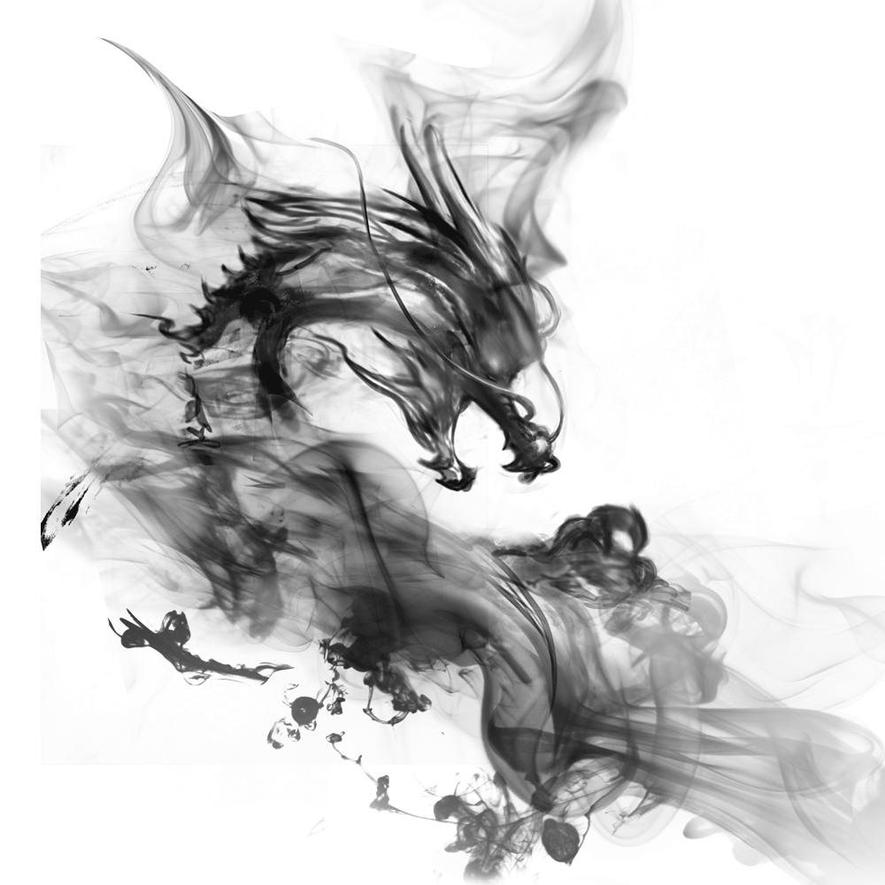

射雕英雄传英
Notes:
特殊字体：李旭科毛笔行书

Slide 2
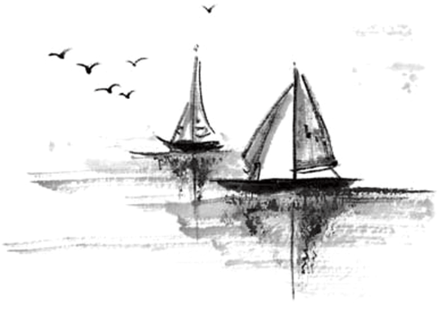
该书讲述了郭靖背负着家恨国仇闯入江湖，通过无数历程和在黄蓉的帮助下，最终成长成一位“侠之大者”的武林民族英雄故事。南宋时期，惨遭灭门横祸的郭靖、杨康分别在江南七怪与全真教道士丘处机的教养下成人。18年后，郭靖奉师命南下。杨康却贪恋富贵，认贼作父。郭靖与黄蓉一见如故，彼此倾心，但因华筝之婚约在先，以及江南七怪的反对等多种因素，两人情感可谓一波三折。五位师父被害于桃花岛，郭靖愤而离开黄蓉。这一对两情相悦的青年，经历了坎坷磨难，才修成正果。恶言恶行的杨康，也难逃惨死在嘉兴铁枪庙中的命运。郭靖随黄蓉故国万里行，遍识天下武林高人，武功日见提升，终于得以报杀父深仇，消师门积怨，夺《武穆遗书》，率大军西征，承亡母之教，上华山论剑，救襄阳国难。这位原本纯朴憨厚、木讷愚钝的射雕英雄，变成一个为国为民、悲天悯人的侠之大者。

Slide 3


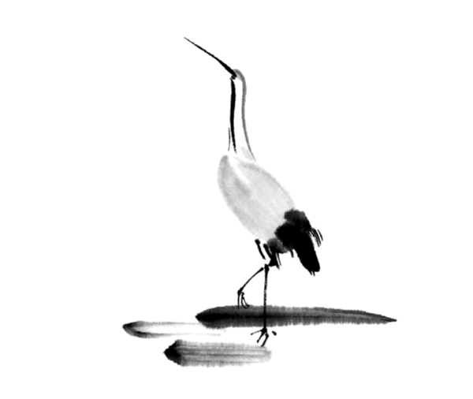
作者简介
金庸，原名查良镛，1924年3月10日生于浙江省海宁市，1948年移居香港。当代知名武侠小说作家、新闻学家、企业家、政治评论家、社会活动家，“香港四大才子”之一 。
1944年考入重庆中央政治大学外交系。1946年秋，金庸进入上海《大公报》任国际电讯翻译。1948年，毕业于上海东吴大学法学院 。1952年调入《新晚报》编辑副刊，并写出《绝代佳人》、《兰花花》等电影剧本。1959年，金庸等人于香港创办《明报》。
1985年起，历任香港特别行政区基本法起草委员会委员、政治体制小组负责人之一，基本法咨询委员会执行委员会委员，以及香港特别行政区筹备委员会委员 。2000年，获得大紫荆勋章。2009年9月，被聘为中国作协第七届全国委员会名誉副主席 。同年荣获2008影响世界华人终身成就奖。2010年，获得剑桥大学哲学博士学位 。

Slide 4
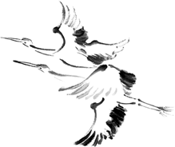
创作背景
作品故事时间跨度自1196年始到1221年结束，上至南宋朝廷、金国王族、蒙古首领，下到武林高手、江湖侠士、普通老百姓的日常生活，金庸都将其融入作品中。故事固然是虚构的，但这一段历史大环境却是真实确凿。
公元1127年，北宋灭亡之后一个月，宋徽宗第九子赵构在南京应天府即位，重建宋王朝，南宋从此开始。赵构史称宋高宗。赵构即位后贪图享乐，不思抗战。它所用非人，致使宠将杜充降敌；他激起了苗刘之变；他不思抵抗，节节败退，点燃了钟相，杨幺大起义的火种。”
《射雕英雄传》中写道：郭靖深受成吉思汗赏识，做了“金刀驸马”，而后追随成吉思汗西征金国。而历史上的确有郭靖该人。据《宋史·忠义传四·郭靖》记载：郭靖是四川嘉陵江地区一个地方土豪的护卫队首领。1207年，当地宋朝官员吴曦投降了金国，郭靖和当地百姓舍弃田地房屋，顺着嘉陵江迁徙。吴曦派出军队阻拦，想把这些百姓赶回家。郭靖对此悲愤异常，他对弟弟郭端说：“我们家世代都是大宋的子民。自从金人入侵我边界，我兄弟二人不能以死报国，反而避难入关。现在又被吴曦驱赶回去，我不想舍弃汉人的衣冠。我宁愿死在这里，做赵氏王朝的鬼。”于是投江自杀。而在郭靖死后十几年，成吉思汗才率军西征。

Slide 5

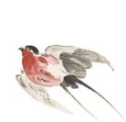
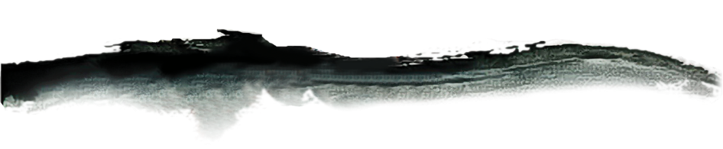
本书思想
九阴真经起句为“天之道，损有余而补不足”，此句出自《道德经》第七十七章《天道》章，《道德经》为道家内练之学的根本经典，九阴真经可能即指《道德经》。九阴真经的作者姓黄名裳字元吉，此名出自《易经》中“坤”卦之爻辞，指阴柔顺美之意。在《射雕英雄传》之末，成吉思汗曾问仙道于丘处机。丘处机为王重阳门下，被称为道家之北宗，主重清修心性，近乎佛家之禅宗；而稍早前宋代之张紫阳嗣下被称为道家南宗，主重双修性命，近乎佛家之密宗，其门下更是龙象辈出，如白玉蟾等。可见其中的道家思想尤为鼎盛。

Slide 6
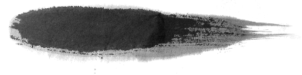
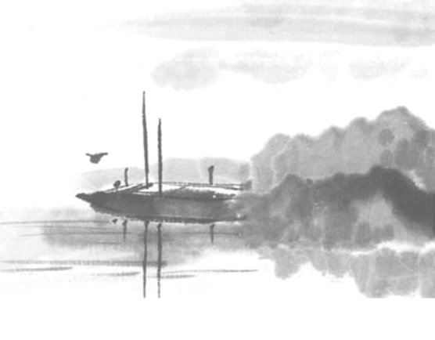
金庸作品
飞雪连天射白鹿，笑书神侠倚碧鸳。

Slide 7








《飞狐外传》
飞
雪
《雪山飞狐》
《连城诀》
连
《白马啸西风》
《鹿鼎记》
天
射
白
鹿
《天龙八部》
《射雕英雄传》

Slide 8
《笑傲江湖》
笑
书
《书剑恩仇录》
神
《神雕侠侣》
《碧血剑》
《鸳鸯刀》
侠
倚
碧
鸳
《侠客行》
《倚天屠龙记》

Slide 9
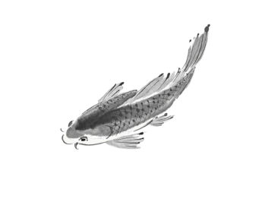
人物简介
洪七公
郭靖
郭靖是武侠大家，金庸小说《射雕英雄传》的男主角，是贯通《射雕三部曲》的关键人物。他生性单纯刚直，重孝义、勤奋、爱国，具备一切金庸笔下最模范的侠义精神。他用一生来彻底实现了“为国为民”这一大侠的目标，他巨大的人格力量也感染了他身边的人，无形中带领他们走向正面的人生路、改邪归正的康庄大道。历史上的郭靖，是宋朝著名抗金义士。
黄蓉
女主人公。桃花岛主“东邪”黄药师与冯蘅的女儿，精通父亲传授的桃花岛武功、五行八卦阵和奇门遁甲之术。集天地灵气而于一身，艳绝天下，冰雪聪明，玲珑剔透。多才多艺，博古通今，精通琴棋书画，厨艺了得。与郭靖不离不弃，患难与共，全心全意助旺他。婚后辅佐夫君保卫国家，竭尽所能。黄蓉在金庸笔下象征智慧和忠贞，人称“女诸葛”。

Slide 10
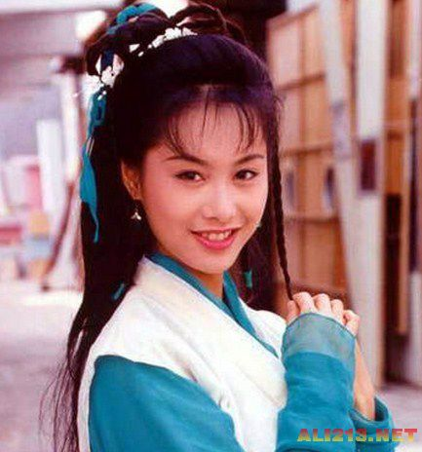
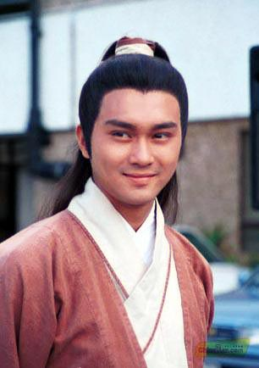
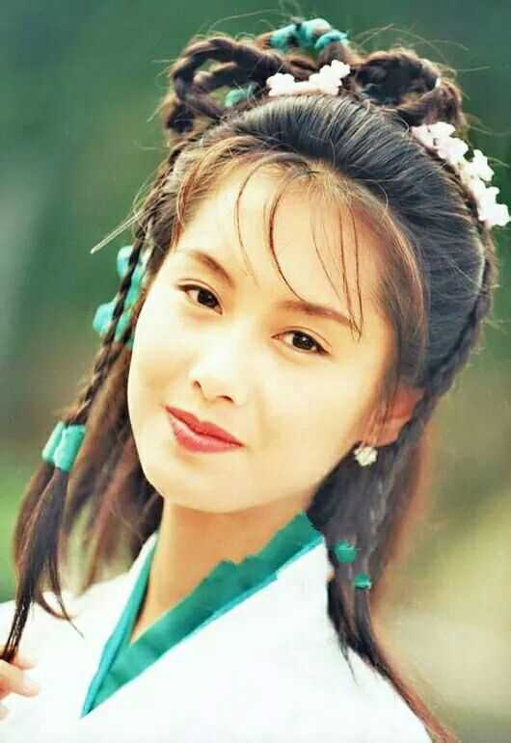
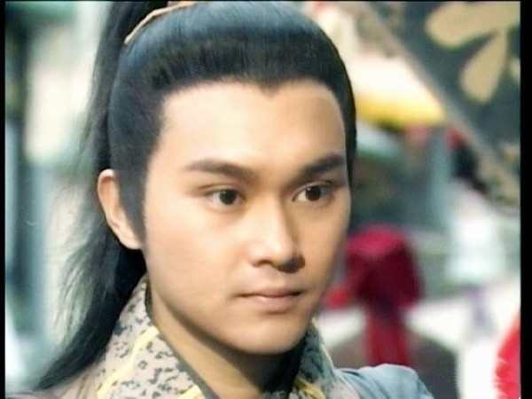

Slide 11
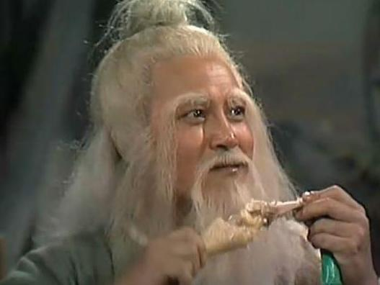
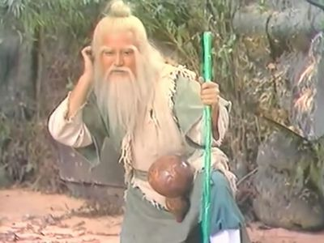
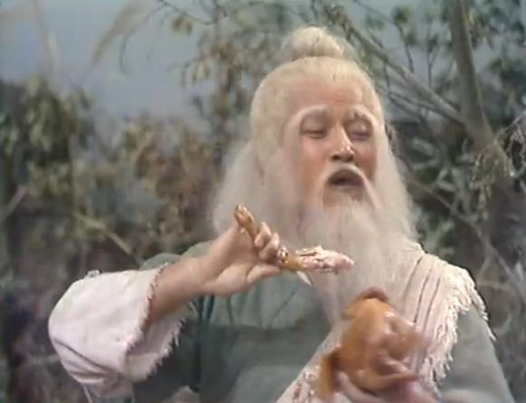
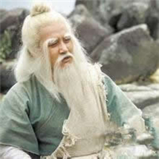

Slide 12
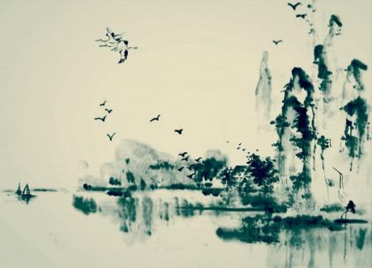

人物性格：
1、贪吃。因好吃误了一件要事，事后砍下自己一只手指表示惩罚，并不后悔。断指之后好吃如故。
2、率性而为。随便把自己平生绝学换美食。一生为人“痛快”二字：吃要吃得痛快，喝要喝得痛快，骂要骂得痛快，打要打得痛快。天地之间，自在游戏。
3、豁达。豁达，闲散世间，为人侠义，行事正直，嬉皮笑脸。
4、不拘小节。不专横，不独裁，但大节一丝不苟，不犯大错。
5、有人情味。
6、侠义正直。
洪七（北丐、九指神丐）
洪七一生游山玩水、神龙见首不见尾，他一生最大的嗜好便是吃。他收郭靖为徒的主要原因便是因为黄蓉做得一手好菜，黄蓉、郭靖与洪七的缘分便是因佳肴而产生的!
洪七一生打抱不平、为人正直、路见不平拔刀相助，黄药师过于沉醉于自我；段智兴不敢面对困难；欧阳锋为人不正；王重阳虽武功无人可敌，却在济世方面不如洪七。就连洪七的独门功夫降龙十八掌也是令人看了就感到一身正气。当在华山绝顶之时，裘千仞说只要有人从未伤害过无辜问心无愧他便让此人打、绝不还手，在场的人都沉默了！唯有洪七挺身而出确定无疑地都承认自己杀的都是大奸大恶之人，从未伤害过无辜。真正的天下第一也不过如此吧！天下第一不一定武功盖世，而是要为人所敬仰钦佩！
洪七的另一个魅力所在便是乐观，在他知道自己身中剧毒、武功全是之时，非但没有颓废，反而向黄蓉说想吃御膳房的鸳鸯五珍燴。不过我想，一代宗师就这样武功全失了，他定会伤心，只不过洪七不想让他人难受，宁愿自己承受痛苦。
洪七一生光明磊落、为人正直，这才是真正的一代宗师。

Slide 13
相信每一个看书的人，在书本真正走向终点时，心里都会有种淡淡的忧伤，好像故友离别一般。
读《射雕英雄传》时，这种感觉更甚，甚至会演变成孤独。明明是个大好结局，少年郎变成天下第一，娶了天下第一的美女，战胜了异国的勇士。为什么我们还是站在旷野之中，独怆然而涕下？
感想
金庸的大部分武侠作品，都是设定在真实历史之中。所谓时势造英雄，这种时势必定是动荡，且充满沉重的。所以《射雕》全书，本身基调就不是欢乐的。
全书开头，就是郭啸天和杨铁心在听说书先生讲金人的暴虐，里面穿插普通人对金人打杀汉人的调侃，“他有狼牙棒，我有天灵盖”，充满黑色幽默。
听完书的两个忠良，对金人暴虐，朝廷无能愤怒不已，全书的基调在这个开头就定下来了。不是睥睨天下，谁是大英雄的豪迈，而是“世事乱离，人不如狗”。全书都在透着这样淡淡的悲凉。
在结尾处，郭靖黄蓉从蒙古大营回城之时，满眼所见，白骨野草，漫漫荒烟伴冤魂。这样的情绪再次呼应了开头。
黄蓉中了铁掌，郭靖带着她去找段皇爷，过樵夫那一关时，樵夫唱《山坡羊》，“兴，百姓苦；亡，百姓苦。”借一个普通人的口，表达一个时代的悲凉。
在真实历史上，从唐末到明初，似乎整个世界都动荡不安，所有人都在玩权利的游戏。每隔个十几年，就是一个时代，天下易主比人换件衣服还要简单。那些手握强权的人为自己追逐权力，但受苦的却是那些没有能力的普通人。

Slide 14
普通人苦，其实那些高人也未必很开心。黄药师在郭靖决定要娶华筝的时候，悲声长啸：“天地为炉兮，造化为工，阴阳为炭兮，万物为铜。”韩宝驹听了偷偷哼一声，这么大人物，还有啥不开心的。
这些个大人物，其实没一个开心。黄药师天纵奇才，却中途丧了佳偶。段皇爷出生佛性之家，却背了见死不救的债。欧阳锋本来可以做个纯粹的坏人，却跟大嫂有了私情，面对亲生儿子不能讲实情。老顽童嘻嘻哈哈，却不敢面对自己唯一爱过的女人。
至于那些小一号的人物，更是如此。穆念慈所托非人，杨康一出生就没得选，认贼作父。梅超风为自己看不懂的真经瞎了眼，孤苦伶仃，还害的几个师兄弟断了腿。算来算去，也就是纯吃货兼正能量使者洪七公才满满都是开心，但他幼年之时也曾在金人手下为奴，过了一段悲苦的生活。
郭靖黄蓉的圆满爱情，在这里面显得尤为宝贵，那么多人的苦，只成就这一段佳偶。

Slide 15
作者对人对时代的悲悯，贯穿了射雕全书。他在写的时候，心里带着他们的努力终将被历史吞没的情绪，读者也知道南宋早晚要被元代替，襄阳城是要破的。作者用真实历史做背景基础，让人不自觉带上悲伤的情绪。读者知道，里面的人再强，也跳不出历史这个樊篱。
平心而论，射雕英雄传并不是经典的武侠，经典的武侠都要快意恩仇啊，根本没有这么沉重。但射雕英雄传真的是佳作，它是侠与时代融合，每个读书的人都沉浸在这个时代里。
当故事走到结局，镜头拉高，我们用上帝视角，看着眼前的广角镜头。征战之后，荒野千里，了无人烟，这种横亘于时代之上的情绪，会不由自主地留在我们身上。

Slide 16

兵火有余烬,贫村才数家。无人争晓渡,残月下寒沙!
Notes:
特殊字体：李旭科毛笔行书

Slide 17
谢谢大家
Notes:
特殊字体：李旭科毛笔行书

